Slide 1
المشروعات الصغيرة وريادة الأعمال ادر 215 / 806 / 808
مسار التوحيد الفصل الدراسي الثاني – الثالث الثانوي (تجاري)
مسار الفني والمهني (التلمذة) - الفصل الدراسي الثاني
مسار الفني والمهني (الصناعي) - الفصل الدراسي الأول والثاني

Slide 2
الوحدة الثامنة
المهارات المحاسبية للمشروعات الصغيرة
الفصل الحادي عشر
ما المهارات المحاسبية التي يحتاج إليها مشروعي الصغير؟
الصفحات من 147-153
الدرس: ما المهارات المحاسبية التي يحتاج إليها مشروعي الصغير؟ المشروعات الصغيرة وريادة الأعمال ادر 215/806/808

Slide 3
أهـداف الدرس
يتوقع من الطالب بعد دراسة هذا الفصل أن:
يتعرف أهمية امتلاك المهارات المحاسبية للمشروع الصغير.
يعرف النظام المحاسبي.
يعدد خطوات الدورة المحاسبية البسيطة.
يحدد الدفاتر المالية.
يُعد القوائم المالية.
الدرس: ما المهارات المحاسبية التي يحتاج إليها مشروعي الصغير؟ المشروعات الصغيرة وريادة الأعمال ادر 215/806/808

Slide 4
فكِر و ابحث
ما المقصود بعلم المُحاسبة؟
الدرس: ما المهارات المحاسبية التي يحتاج إليها مشروعي الصغير؟ المشروعات الصغيرة وريادة الأعمال ادر 215/806/808

Slide 5
المهارات المحاسبية
علم المُحاسبة
فرع من فروع العلوم الإدارية، وتعني بالمعلومات المالية للمشروع التجاري.
المُحاسب
هو الشخص الذى يتولى جمع المعلومات المالية ومعالجتها بطرائق فنية تمكن من له علاقة بها من الاستفادة منها، والمنتج النهائي لهذه العمليات هي التقارير المالية.
الدرس: ما المهارات المحاسبية التي يحتاج إليها مشروعي الصغير؟ المشروعات الصغيرة وريادة الأعمال ادر 215/806/808

Slide 6
النظام المحاسبي
النظام المُحاسبي
مجموعة الوثائق والسجلات والتقارير والتعليمات المستعملة؛ لإتمام الدورة المحاسبية.
العلاقة ما بين عناصر النظام المُحاسبي:
الوثائق
هي المستندات الأصلية من فواتير وشيكات وإيصالات.
السجلات
تمكن من معرفة حركة العمل في المشروع و معرفة الأموال التي يتم صرفها أو استلامها.
التقارير
هي النتيجة المستخرجة من السجلات المالية والتي تحدد نتيجة العمليات التي تمت من ربح أو خسارة.
الدرس: ما المهارات المحاسبية التي يحتاج إليها مشروعي الصغير؟ المشروعات الصغيرة وريادة الأعمال ادر 215/806/808

Slide 7
الدورة المحاسبية
ما هي الدورة المُحاسبية؟
الدورة المُحاسبية
الخطوات التي يقوم بها المُحاسب؛ لتحديد موقف المشروع التجاري ونتيجته من ربح أو خسارة.
1- التسجيل في دفتر اليومية العامة أو الخاصة.
2- الترحيل إلى دفتر الأستاذ.
3- إعداد ميزان المراجعة
4- إعداد القوائم المالية
خطوات الدورة
المُحاسبية البسيطة
الدرس: ما المهارات المحاسبية التي يحتاج إليها مشروعي الصغير؟ المشروعات الصغيرة وريادة الأعمال ادر 215/806/808

Slide 8
الدفاتر المالية
أنواع الدفاتر (السجلات) المالية
1- اليومية العامة.
2- يومية المبيعات الآجلة.
3- يومية المشتريات الآجلة.
4- يومية المقبوضات النقدية.
5- يومية المدفوعات النقدية.
6- القوائم المالية (قائمة الدخل – قائمة رأس المال – قائمة التدفقات النقدية – الميزانية العمومية).
الدرس: ما المهارات المحاسبية التي يحتاج إليها مشروعي الصغير؟ المشروعات الصغيرة وريادة الأعمال ادر 215/806/808

Slide 9
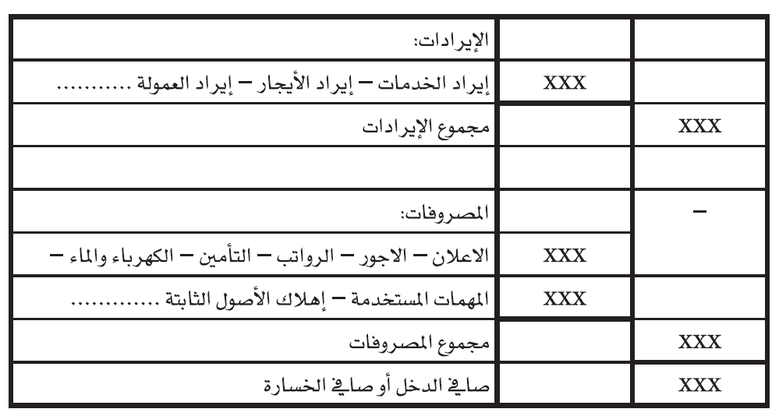
القوائم المالية
أولاً: قائمة الدخل Income Statement
هي قائمة توضح نتيجة المشروع من ربح أو خسارة وتشمل المصروفات و الإيرادات المختلفة.
مجموع الإيرادات أكبر من مجموع المصروفات
صافي الدخل
مجموع المصروفات أكبر من مجموع الايرادات
صافي الخسارة
الدرس: ما المهارات المحاسبية التي يحتاج إليها مشروعي الصغير؟ المشروعات الصغيرة وريادة الأعمال ادر 215/806/808

Slide 10
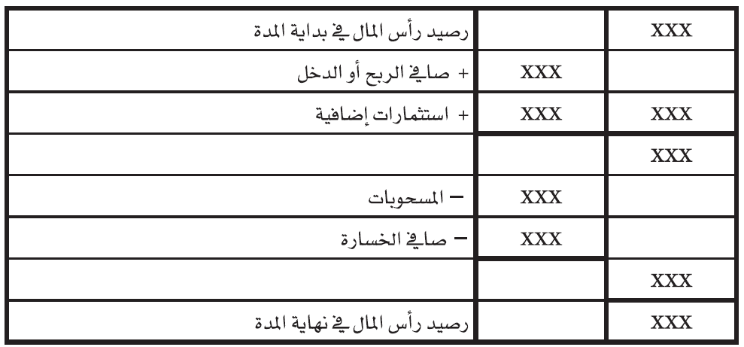
القوائم المالية
ثانياً: قائمة رأس المال Statement of Capital
هي قائمة توضح التأثيرات على رأس المال بالزيادة أو النقصان.
الدرس: ما المهارات المحاسبية التي يحتاج إليها مشروعي الصغير؟ المشروعات الصغيرة وريادة الأعمال ادر 215/806/808

Slide 11
القوائم المالية
مِثــال
أستخرجت البيانات الاتية من الدفاتر الخاصة بأحد المشروعات الخدمية خلال السنة المنتهية في 31 يوليو 2011 (المبالغ بالدينار البحريني)، و المطلوب إعداد قائمة الدخل و قائمة رأس المال.
نقدية في البنك | 30900 | مهمات | 1300
المدينون | 2300 | شاحنات نقل | 40800
أثاث | 1800 | أدوات | 1600
الدائنون | 1900 | قرض | 8500
رأس المال | 50500 | إيراد خدمات | 20400
مصروفات إهلاك | 250 | المسحوبات | 400
أجور | 1190 | مصروفات كهرباء و ماء | 250
مصروفات إعلان | 160 | إيجار | 350
ملاحظة: صافي الربح أو الخسارة = مجموع الإيرادات – مجموع المصروفات
الدرس: ما المهارات المحاسبية التي يحتاج إليها مشروعي الصغير؟ المشروعات الصغيرة وريادة الأعمال ادر 215/806/808

Slide 12
القوائم المالية
قائمة الدخل
عن السنة المنتهية في 31 يوليو 2011م
مِثــال
الإيرادات
إيراد خدمات |  | 20400
مجموع الايرادات |  | 20400
المصروفات
مصروفات إهلاك | 250
أجور | 1190
مصروفات إعلان | 160
مصروفات كهرباء وماء | 250
إيجار | 350
مجموع المصروفات |  | 2200
صافي الدخل |  | 18200
الدرس: ما المهارات المحاسبية التي يحتاج إليها مشروعي الصغير؟ المشروعات الصغيرة وريادة الأعمال ادر 215/806/808

Slide 13
القوائم المالية
قائمة رأس المال
عن السنة المنتهية في 31 يوليو 2011م
مِثــال
رصيد رأس المال في بداية المدة | 50500
+ صافي الدخل | 18200
 |  | 68700
– المسحوبات |  | 400
رصيد رأس المال في نهاية المدة |  | 68300
الدرس: ما المهارات المحاسبية التي يحتاج إليها مشروعي الصغير؟ المشروعات الصغيرة وريادة الأعمال ادر 215/806/808

Slide 14
اختبر معلوماتك
أستخرجت البيانات الاتية من الدفاتر الخاصة بأحد المشروعات الإنتاجية خلال السنة المنتهية في 31 ديسمبر 2019 (المبالغ بالدينار البحريني)، و المطلوب إعداد قائمة الدخل و قائمة رأس المال.
إيراد إيجار | 700 | مصروفات تأمين | 1300
مهمات | 900 | إيراد خدمات | 1000
مصاريف متنوعة | 850 | مسحوبات | 300
الدائنون | 1400 | مدينون | 1200
سيارات | 7000 | نقدية في البنك | 17000
رأس المال | 12000 | الات و معدات | 5000
مصروفات كهرباء وماء | 400 | استثمارات اضافية | 5400
أدوات | 300 | قروض | 1000
تأكد من إجابتك (قائمة رأس المال)
تأكد من إجابتك (قائمة الدخل)
الدرس: ما المهارات المحاسبية التي يحتاج إليها مشروعي الصغير؟ المشروعات الصغيرة وريادة الأعمال ادر 215/806/808

Slide 15
اختبر معلوماتك
صحح العبارة الاتية:
قائمة رأس المال توضح نتيجة المشروع من ربح و خسارة وتشمل المصروفات والإيرادات المختلفة.
تأكد من إجابتك
الدرس: ما المهارات المحاسبية التي يحتاج إليها مشروعي الصغير؟ المشروعات الصغيرة وريادة الأعمال ادر 215/806/808

Slide 16
اختبر معلوماتك
إختر الإجابة الصحيحة:
عبارة عن مجموعة الوثائق والسجلات والتقارير والتعليمات المستعملة؛ لإتمام الدورة المحاسبية:
2- علم المحاسبة
1- المهارات المحاسبية
4- المحاسب
3- النظام المحاسبي
الدرس: ما المهارات المحاسبية التي يحتاج إليها مشروعي الصغير؟ المشروعات الصغيرة وريادة الأعمال ادر 215/806/808

Slide 17
اختبر معلوماتك
إختر الإجابة الصحيحة:
توضح التأثيرات على رأس المال بالزيادة أو النقصان.
2- قائمة الدخل
1- قائمة رأس المال
4- الميزانية العمومية
3- قائمة التدفقات النقدية
الدرس: ما المهارات المحاسبية التي يحتاج إليها مشروعي الصغير؟ المشروعات الصغيرة وريادة الأعمال ادر 215/806/808

Slide 18
اختبر معلوماتك
إختر الإجابة الصحيحة:
إذا علمت أن مجموع مصروفات شركة ما بلغت 13500 دينار ومجموع الإيرادات 9300 دينار، فما هي النتيجة المالية للشركة؟
2- صافي خسارة 1700
1- صافي ربح 4200
4- صافي خسارة 4200
3- صافي ربح 4500
الدرس: ما المهارات المحاسبية التي يحتاج إليها مشروعي الصغير؟ المشروعات الصغيرة وريادة الأعمال ادر 215/806/808

Slide 19
أهـداف الدرس
يتوقع من الطالب بعد دراسة هذا الفصل أن:
يتعرف أهمية امتلاك المهارات المحاسبية للمشروع الصغير.
يعرف النظام المحاسبي.
يعدد خطوات الدورة المحاسبية البسيطة.
يحدد الدفاتر المالية.
يُعد القوائم المالية.
الدرس: ما المهارات المحاسبية التي يحتاج إليها مشروعي الصغير؟ المشروعات الصغيرة وريادة الأعمال ادر 215/806/808

Slide 20
نهاية الفصل الحادي عشر
شكراً لكم ،، وفقكم الله
الدرس: ما المهارات المحاسبية التي يحتاج إليها مشروعي الصغير؟ المشروعات الصغيرة وريادة الأعمال ادر 215/806/808

Slide 21
اختبر معلوماتك
قائمة الدخل
عن السنة المنتهية في 31 ديسمبر 2019م
الإيرادات
إيراد خدمات |  | 1000
إيراد إيجار |  | 700
مجموع الايرادات |  | 1700
المصروفات
مصروفات تأمين | 1300
مصاريف متنوعة | 850
مصروفات كهرباء و ماء | 400
مجموع المصروفات |  | 2550
صافي الخسارة |  | - 850
الرجوع
الدرس: ما المهارات المحاسبية التي يحتاج إليها مشروعي الصغير؟ المشروعات الصغيرة وريادة الأعمال ادر 215/806/808

Slide 22
اختبر معلوماتك
قائمة رأس المال
عن السنة المنتهية في 31 ديسمبر 2019م
رصيد رأس المال في بداية المدة | 12000
+ استثمارات إضافية | 5400
 |  | 17400
– المسحوبات |  | 300
– صافي الخسارة |  | 850
 |  | 1150
رصيد رأس المال في نهاية المدة |  | 16250
الرجوع
الدرس: ما المهارات المحاسبية التي يحتاج إليها مشروعي الصغير؟ المشروعات الصغيرة وريادة الأعمال ادر 215/806/808

Slide 23
اختبر معلوماتك
صحح العبارة الاتية:
قائمة الدخل توضح نتيجة المشروع من ربح و خسارة و تشمل المصروفات و الإيرادات المختلفة.
أو
قائمة رأس المال هي قائمة توضح التأثيرات على رأس المال بالزيادة أو النقصان.
الرجوع
الدرس: ما المهارات المحاسبية التي يحتاج إليها مشروعي الصغير؟ المشروعات الصغيرة وريادة الأعمال ادر 215/806/808

Slide 24
اختبر معلوماتك
قائمة الدخل
عن السنة المنتهية في 31 ديسمبر 2019م
الإيرادات
إيراد خدمات |  | 1000
إيراد إيجار |  | 700
مجموع الايرادات |  | 1700
المصروفات
مصروفات تأمين | 1300
مصاريف متنوعة | 850
مصروفات كهرباء و ماء | 400
مجموع المصروفات |  | 2550
صافي الخسارة |  | - 850
الرجوع
الدرس: ما المهارات المحاسبية التي يحتاج إليها مشروعي الصغير؟ المشروعات الصغيرة وريادة الأعمال ادر 215/806/808

Slide 25
اختبر معلوماتك
قائمة رأس المال
عن السنة المنتهية في 31 ديسمبر 2019م
رصيد رأس المال في بداية المدة | 12000
+ استثمارات إضافية | 5400
 |  | 17400
– المسحوبات |  | 300
– صافي الخسارة |  | 850
 |  | 1150
رصيد رأس المال في نهاية المدة |  | 16250
الرجوع
الدرس: ما المهارات المحاسبية التي يحتاج إليها مشروعي الصغير؟ المشروعات الصغيرة وريادة الأعمال ادر 215/806/808

Slide 26
حاول مرة أخرى
الرجوع
الدرس: ما المهارات المحاسبية التي يحتاج إليها مشروعي الصغير؟ المشروعات الصغيرة وريادة الأعمال ادر 215/806/808

Slide 27
حاول مرة أخرى
الرجوع
الدرس: ما المهارات المحاسبية التي يحتاج إليها مشروعي الصغير؟ المشروعات الصغيرة وريادة الأعمال ادر 215/806/808

Slide 28
حاول مرة أخرى
الرجوع
الدرس: ما المهارات المحاسبية التي يحتاج إليها مشروعي الصغير؟ المشروعات الصغيرة وريادة الأعمال ادر 215/806/808

Slide 29
ممتاز! إجابة صحيحة
الرجوع
الدرس: ما المهارات المحاسبية التي يحتاج إليها مشروعي الصغير؟ المشروعات الصغيرة وريادة الأعمال ادر 215/806/808

Slide 30
حاول مرة أخرى
الرجوع
الدرس: ما المهارات المحاسبية التي يحتاج إليها مشروعي الصغير؟ المشروعات الصغيرة وريادة الأعمال ادر 215/806/808

Slide 31
حاول مرة أخرى
الرجوع
الدرس: ما المهارات المحاسبية التي يحتاج إليها مشروعي الصغير؟ المشروعات الصغيرة وريادة الأعمال ادر 215/806/808

Slide 32
حاول مرة أخرى
الرجوع
الدرس: ما المهارات المحاسبية التي يحتاج إليها مشروعي الصغير؟ المشروعات الصغيرة وريادة الأعمال ادر 215/806/808

Slide 33
ممتاز! إجابة صحيحة
الرجوع
الدرس: ما المهارات المحاسبية التي يحتاج إليها مشروعي الصغير؟ المشروعات الصغيرة وريادة الأعمال ادر 215/806/808

Slide 34
حاول مرة أخرى
الرجوع
الدرس: ما المهارات المحاسبية التي يحتاج إليها مشروعي الصغير؟ المشروعات الصغيرة وريادة الأعمال ادر 215/806/808

Slide 35
حاول مرة أخرى
الرجوع
الدرس: ما المهارات المحاسبية التي يحتاج إليها مشروعي الصغير؟ المشروعات الصغيرة وريادة الأعمال ادر 215/806/808

Slide 36
حاول مرة أخرى
الرجوع
الدرس: ما المهارات المحاسبية التي يحتاج إليها مشروعي الصغير؟ المشروعات الصغيرة وريادة الأعمال ادر 215/806/808

Slide 37
ممتاز! إجابة صحيحة
الرجوع
الدرس: ما المهارات المحاسبية التي يحتاج إليها مشروعي الصغير؟ المشروعات الصغيرة وريادة الأعمال ادر 215/806/808

